Slide 1

Lập trình trên Android
Phần 2 – Ứng Dụng và các Activities
G/v: Trịnh Quốc Hùng

Slide 2
Nội dung
Cấu Trúc ứng dụng trong Android
Thành phần cơ bản
Hello World.
Vai trò tập tin Manifest của ứng dụng.
Cấu Trúc tập tin Manifest của ứng dụng.
Tìm hiểu về Ứng dụng Android
Vòng đời thực thi của 1 ứng dụng Android.
Quyền ưu tiên của ứng dụng và trạng thái của Process
Activity
Tạo Activity
Quản lý vòng đời của Activity
Thực thi vòng đời của Activity

Slide 3
Nội dung
Các tài nguyên của ứng dụng Android
Quá trình cung cấp Application Resource
Quá trình truy cấp Application Resource
Các loại Application Resources
Animation Resources
Color State List Resource
Drawable Resources
Layout Resource
Menu Resource
String Resources
Style Resource
More Resource Types

Slide 4
Cấu trúc chương trình – Thành phần cơ bản
Mỗi ứng dụng đều chạy trên một Process riêng
Mỗi Process có máy ảo riêng (Dalvik VM)
Ứng dụng Android không có điểm bắt đầu (không có hàm main())
Thành phần cơ bản để xây dựng Android ứng dụng:
  View
  Activity
  Intent
  Content Provider
  Service
  AndroidManifest.xml

Slide 5
Cấu trúc chương trình-Thành phần cơ bản
View - Thành phần UI thiết lập giao diện người dùng, View có tính thứ cấp.
Activity - Khái niệm giao diện người dùng, trình bày một màn hình đơn trong ứng dụng. Thông thường nó chứa 1 hay nhiều View.
Intent – Khái niệm như “Message” cho phép truyền thông giữa các thành phần trong ứng dụng, hay giữa các ứng dụng với nhau. Sử dụng Intent để thực hiện:
  Truyền message
  Gọi một Service
  Mở Activity
  Hiển thị trang web hoặc danh sách Contacts

Slide 6
Cấu trúc chương trình-Thành phần cơ bản
Content Provider – Thông qua Content Provider, có thể trình bày dữ liệu, lưu, truy xuất dữ liệu, và ứng dụng có thể sử dụng dữ liệu từ ứng dụng khác.
Service - Là thành phần ứng dụng có thể thực hiện những công việc chạy lâu dài dưới nền ẩn, không cần giao diện.
Service có thể điều khiển việc tương tác network,chơi nhạc,thực hiện phép toán I/O, tương tác với Content Provider, tất cả từ Background.

Slide 7
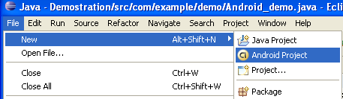
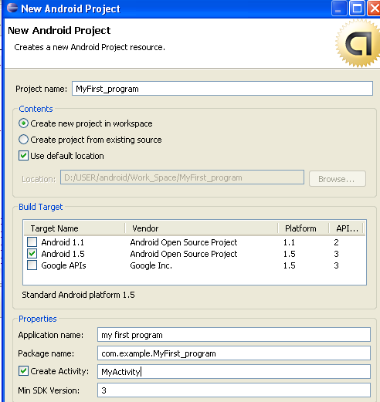
Cấu trúc chương trình – Hello World

Slide 8
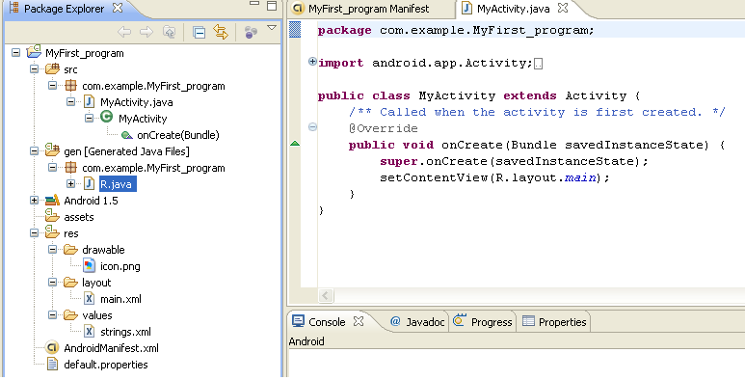
Cấu trúc chương trình – Hello World
source code
File này được tạo tự động- không cần thay đổi
Thư mục tài nguyên

Slide 9
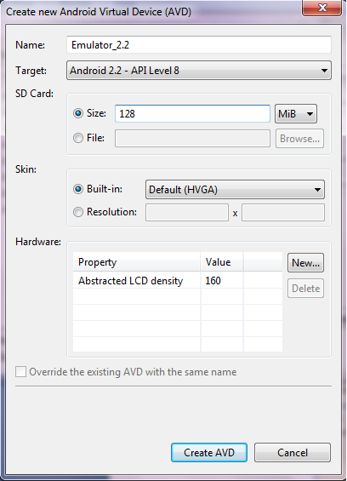
Cấu trúc chương trình – Hello World
Tạo Emulator
Chọn menu Window -> Android AVD Manager
Gõ name
Lựa chọn target
Value of SDCard
-> Kích create AVD
-> Kích Finish

Slide 10
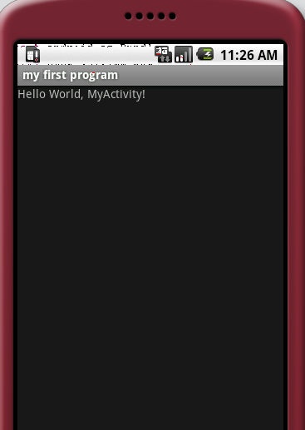
Cấu trúc chương trình – Hello World
Từ ứng dụng -> gõ Run as -> lựa chọn Android Application
Tips:
  Tạo Run Configuration/Target cho mỗi project.
  Thực thi/thử nghiệm ứng dụng bằng Run Target.
  Khởi động máy ảo ngay từ ban đầu và không nhất thiết phải tắt/mở máy ảo ở mỗi lần build project.

Slide 11
Cấu trúc chương trình – Vai trò Manifest file của Application
Manifest file khai báo tất cả thành phần của ứng dụng – Application.
Chỉ rõ các quyền hạn được cho phép của ứng dụng – Permission.
Khai báo Level API thấp nhất nhất được yêu cầu bởi ứng dụng.
Khai báo đặc điểm về phần cứng, phần mềm được sử dụng hay yêu cầu bởi ứng dụng như Camera,Bluetooth, …
Thư viện API mà ứng dụng cần gọi đến như thư viện Google Maps
Vài chức năng khác

Slide 12
Cấu trúc chương trình – Cấu trúc định nghĩa Manifest file
Thông báo cho hệ thống thành phần của ứng dụng
<?xml version="1.0" encoding="utf-8"?>
<manifest ... >
<application android:icon="@drawable/app_icon.png" ... >
<activity android:name="com.example.project.ExampleActivity"
android:label="@string/example_label" ... >
</activity>
...
</application>
</manifest>

Slide 13
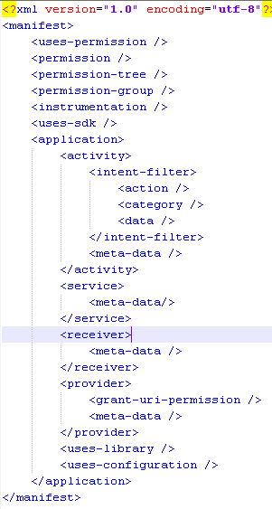
Cấu trúc chương trình – Cấu trúc định nghĩa Manifest file
Cấu trúc của Manifest file
Chỉ ra có bao nhiêu Activity được sử
dụng, Service, Content Provider
Thiết lập sự cho phép sử dụng của
ứng dụng.
Chỉ ra thư viện ngoài

Slide 14
Tìm hiểu về Android Application
Android Application Life Cycle
  Android ứng dụng không tự quản lý quá trình tồn tại.
Lắng nghe sự thay đổi trạng thái của thiết bị, hoạt động cho phù hợp.
Mỗi ứng dụng được chạy trên Process riêng, và Process này cũng được chạy trên máy ảo Davil riêng.
Tài nguyên và Process được quản lý bởi Dalvik Runtime module.
Notes:
An application life cycle consists of the steps that the application’s processes must follow from execution to termination. Every application, regardless of the language it was written in, has a specific life cycle, and Android applications are no exception.
This means that processes (and their hosted applications) will be killed, without warning if necessary, to free resources for higher-priority applications — generally those that are interacting directly with the user at the time.

Slide 15
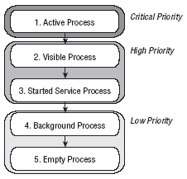
Tìm hiểu về Android Application
Quyền ưu tiên của ứng dụng và trạng thái của Process
Cơ chế quản lý các process theo chế độ ưu tiên. Các process có priority thấp sẽ bị Android giải phóng mà không hề cảnh báo nhằm đảm bảo tài nguyên.
1.Foreground process: là process của ứng dụng hiện thời đang được người dùng tương tác.
2.Visible process: là process của ứng dụng mà activity đang hiển thị đối với người dùng
3.Service process: là Service đang running.
4.Background process: là process của ứng dụng mà các activity của nó ko hiển thị với người dùng
5.Empty process: process không có bất cứ 1 thành phần nào active.

Slide 16
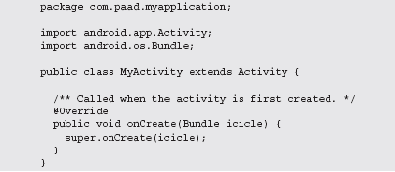
Tạo Activity
Mỗi Activity trình bày một màn hình, giống khái niệm Form trong lập trình destop.
Tạo mới một lớp đối tượng, mở rộng từ lớp Activity của Android, định nghĩa giao diện người dùng.

Slide 17
Tạo Activity
Gán giao diện vào Activity bằng hàm setContentView ()
    @Override
    public void onCreate(Bundle icicle) {
    super.onCreate(icicle);
    MyView myView = new MyView( this );
    setContentView( myView );
    }
    @Override
    public void onCreate(Bundle icicle) {
    super.onCreate(icicle);
    setContentView( R.layout.main );
    }

Slide 18
Starting Activity
Gọi trực tiếp Activity đã định nghĩa
Intent intent = new Intent(this, SignInActivity.class);
startActivity(intent);
Cầu khẩn ứng dụng khác như gửi email, message, update trạng thái
Intent intent = new Intent(Intent.ACTION_SEND);
intent.putExtra(Intent.EXTRA_EMAIL, recipientArray);
startActivity(intent);

Slide 19
Tạo Activity
Đăng ký trong manifest file
  <activity android:label=”@string/app_name” android:name=”.MyActivity”>
  <intent-filter>
  <action android:name=”android.intent.action.MAIN” />
  <category android:name=”android.intent.category.LAUNCHER” />
  </intent-filter>
  </activity>

Slide 20
Starting an activity for a result
Sử dụng startActivityForResult() (thay thế startActivity() để nhận kết quả từ Activity đã gọi.
    private void pickContact() {
    // Create an intent to "pick" a contact, as defined by the content provider URI
    Intent intent = new Intent(Intent.ACTION_PICK, Contacts.CONTENT_URI);
    startActivityForResult(intent, PICK_CONTACT_REQUEST);
    }
    @Override
    protected void onActivityResult(int requestCode, int resultCode, Intent data) {
    // If the request went well (OK) and the request was PICK_CONTACT_REQUEST
    if (resultCode == Activity.RESULT_OK && requestCode == PICK_CONTACT_REQUEST) {
    // Perform a query to the contact's content provider for the contact's name
    Cursor cursor = getContentResolver().query(data.getData(),
    new String[] {Contacts.DISPLAY_NAME}, null, null, null);
    if (cursor.moveToFirst()) { // True if the cursor is not empty
    int columnIndex = cursor.getColumnIndex(Contacts.DISPLAY_NAME);
    String name = cursor.getString(columnIndex);
    // Do something with the selected contact's name...
    }
    }
    }

Slide 21
Shutdown Activity
Shutdown Activity bằng cách gọi finish()
Shutdown Activity khác mà được start trước đó bằng cách goi startActivityForResult() sử dụng finishActivity().

Slide 22
Quản lý Activity Life Cycle
Quản lý Life cycle của Activity bởi thực thi phương thức callback là cốt lõi để phát triển ứng dụng tốt và linh động. Life cycle của Activity ảnh hưởng trực tiếp bởi sự kết hợp của nó đến các Activity khác, task, stack.
Về bản chất tồn tại 3 trạng thái :
Resumed: Activity đang hiển thị ở ‘Foreground’ của màn hình, và đang được ‘focus’
Paused: Activity đang được ‘focus’, ở trạng thái ‘Foreground’ chuyển qua “Background”.
Stopped: không còn nhìn thấy ở màn hình, đang ở chể độ ‘Background’. Vẫn có thể sống lại được, nhưng có thể bị tắt bởi hệ thống

Slide 23
Thực thi Life cycle callbacks
public class ExampleActivity extends Activity {
@Override
public void onCreate(Bundle savedInstanceState) {
super.onCreate(savedInstanceState);
// The activity is being created.
}
@Override
protected void onStart() {
super.onStart();
// The activity is about to become visible.
}
@Override
protected void onResume() {
super.onResume();
// The activity has become visible (it is now "resumed").
}
@Override
protected void onPause() {
super.onPause();
// Another activity is taking focus (this activity is about to be "paused").
}
@Override
protected void onStop() {
super.onStop();
// The activity is no longer visible (it is now "stopped")
}
@Override
protected void onDestroy() {
super.onDestroy();
// The activity is about to be destroyed.
}
}

Slide 24
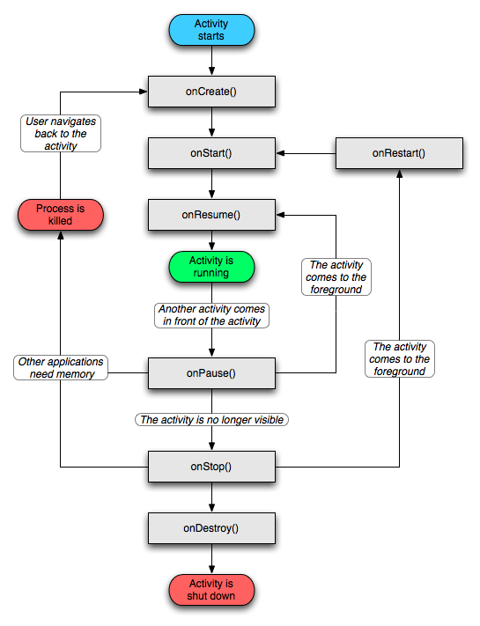
Thực thi Life cycle callbacks

Slide 25
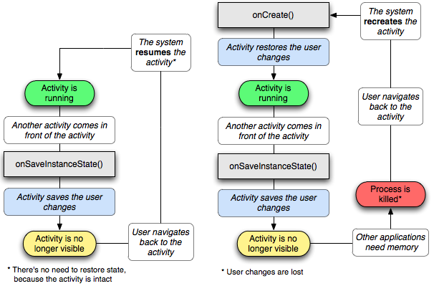
Saving activity state

Slide 26
Quản lý sự thay đổi cấu hình thiết bị
Vài cấu hình thiết bị có thể thay đổi khi sử dụng (quay màn hình, màn phím được gọi,hoặc ngôn ngữ), Android sẽ gọi lại Activity đang chạy.
Cách tốt nhất để điều khiển cấu hình thay đổi như quay màn hình, là lưu trữ trạng thái của ứng dụng sử dụng onSaveInstanceState() và onRestoreInstanceState(), onConfigurationChanged() (hoặc onCreate())
Notes:
The restart behavior is designed to help your application adapt to new configurations by automatically reloading your application with alternative resources that you've provided. If you design your activity to properly handle this event, it will be more resilient to unexpected events in the activity lifecycle.

Slide 27
Các tài nguyên của ứng dụng Android
Sự cần thiết cung cấp tài nguyên để lựa chọn cho cấu hình đặc thù của thiết bị, ví dụ ngôn ngữ, kích thước màn hình
Để tương thích với những cấu hình khác nhau, cần tổ chức tài nguyên trong đường dẫn /res của ứng dụng
Bất cứ loại tài nguyên nào,có thể chỉ ra loại mặc định và tài nguyên được lựa chọn cho ứng dụng
Tài nguyên mặc định được sử dụng khi không quan tâm đến cấu hình của thiết bị hay không có bất kỳ tài nguyên để lựa chọn
Tài nguyên để lựa chọn được thiết kế cho những cấu hình đặc thù, bằng cách vào từ hạn định cấu hình phù hợp ở tên đường dẫn

Slide 28
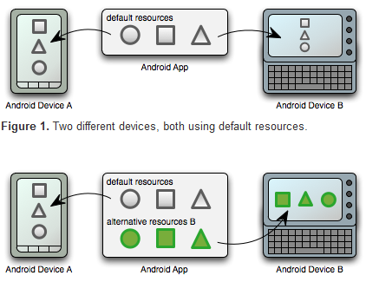
Các tài nguyên của ứng dụng Android

Slide 29
Các tài nguyên của ứng dụng Android
Cung cấp tài nguyên
Truy cập tài nguyên
Các loại tài nguyên

Slide 30
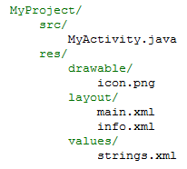
Cung cấp tài nguyên
Nhóm các loại tài nguyên
Cần đặt mỗi loại tài nguyên vào thư mục con riêng biệt của thư mục /res của ứng dụng

Slide 31
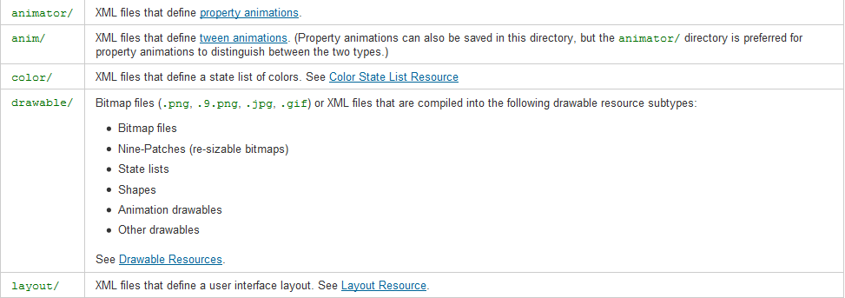
Cung cấp tài nguyên
Thư mục tài nguyên được hỗ trợ trong thư mục /res của ứng dụng

Slide 32
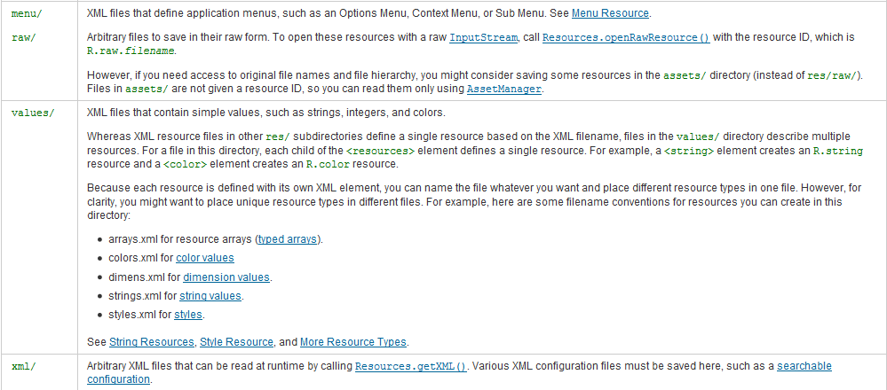
Cung cấp tài nguyên

Slide 33
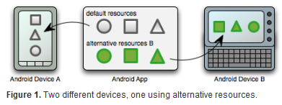
Cung cấp tài nguyên
Cung cấp tài nguyên để lựa chọn
Trong quá trình chạy, Android sẽ tự tìm ra cấu hình hiện thời của thiết bị và lựa chọn tài nguyên phù hợp cho ứng dụng.

Slide 34
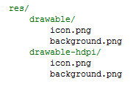
Cung cấp tài nguyên
Tạo thư mục mới có tên theo cú pháp
  <resources_name>-<config_qualifier>
  - <resources_name> là tên thư mục của tài nguyên mặc định tưng ứng
  - <qualifier> là tên chỉ ra cấu hình riêng biệt
Có thế sử dụng nhiều từ hạn định
Lưu tài nguyên để lựa chọn vào riêng từng thư mục vừa tạo. Những tập tin tài nguyên này phải có tên giống như tập tin của tài nguyên mặc định

Slide 35
Cung cấp tài nguyên
Tên từ hạn định cho cấu hình
  MCC and MNC
  mcc310
  mcc310-mnc004
  mcc208-mnc00
  Language and region
  en
  fr
  en-rUS
  fr-rFR
  fr-rCA
  Screen size small
  normal
  large
  xlarge

Slide 36
Cung cấp tài nguyên
Tên từ hạn định cho cấu hình
Screen aspect
  long
  notlong
Screen orientation
  port
  land
Dock mode
  car
  desk
Night mode
  night
  notnight
Screen pixel density (dpi)
  ldpi
  mdpi
  hdpi
  xhdpi
  nodpi

Slide 37
Cung cấp tài nguyên
Tên từ hạn định cho cấu hình
  Primary non-touch navigation method
  nonav
  dpad
  trackball
  wheel
  Platform Version (API Level)
  v3
  v4
  v7

Slide 38
Cung cấp tài nguyên
Tên từ hạn định cho cấu hình
  Touchscreen type
  notouch
  stylus
  finger
  Keyboard availability
  keysexposed
  keyshidden
  keyssoft
  Primary text input method
  nokeys
  qwerty
  12key
  Navigation key availability
  navexposed
  navhidden

Slide 39
Cung cấp tài nguyên
Quy tắc đặt tên tự hạn định
Có thể sử dụng nhiều từ hạn định trong thư mục lựa chọn, ngăn cách bởi dấu “-”, ví dụ: drawable-en-rUS-land
Phải tuân theo quyền ưu tiên từ trên xuống dưới
  sai: drawable-hdpi-port/
  đúng: drawable-port-hdpi/
Thư mục tài nguyên được lựa chọn không được lồng vào nhau, ví dụ: res/drawable/drawable-en/
Không phân biệt chữ hoa, chữ thường
Chỉ một giá trị cho 1 loại từ hạn định được hỗ trợ, ví dụ không thể drawable-rES-rFR/

Slide 40
Cung cấp tài nguyên
Tạo tài nguyên Alias
  Một tài nguyên mà mong muốn được sử dụng nhiều cấu hình thiết bị (không muốn sử đụng tài nguyên mặc định),có thể tạo tài nguyên để lựa chọn giống như alias được lưu trong thư mục tài nguyên mặc định
  Drawable
  <?xml version="1.0" encoding="utf-8"?>
  <bitmap xmlns:android="http://schemas.android.com/apk/res/android"
  android:src="@drawable/icon_ca" />
  Layout
  <?xml version="1.0" encoding="utf-8"?>
  <merge>
  <include layout="@layout/main_ltr"/>
  </merge>
  Strings and other simple values
  <?xml version="1.0" encoding="utf-8"?>
  <resources>
  <string name="hello">Hello</string>
  <string name="hi">@string/hello</string>
  </resources>
Notes:
For example, imagine you have an application icon, icon.png, and need unique version of it for different locales. However, two locales, English-Canadian and French-Canadian, need to use the same version. You might assume that you need to copy the same image into the resource directory for both English-Canadian and French-Canadian, but it's not true. Instead, you can save the image that's used for both as icon_ca.png (any name other than icon.png) and put it in the default res/drawable/ directory. Then create an icon.xml file in res/drawable-en-rCA/ and res/drawable-fr-rCA/ that refers to the icon_ca.png resource using the <bitmap> element. This allows you to store just one version of the PNG file and two small XML files that point to it. (An example XML file is shown below.)

Slide 41
Cung cấp tài nguyên
Làm thế nào để tìm tài nguyên phù hợp nhất
  drawable/
  drawable-en/
  drawable-fr-rCA/
  drawable-en-port/
  drawable-en-notouch-12key/
  drawable-port-ldpi/
  drawable-port-notouch-12key/
Cấu hình thiết bị
Locale = en-GB
Screen orientation = port
Screen pixel density = hdpi
Touchscreen type = notouch
Primary text input method = 12key
Loại trừ tài nguyên mâu thuẫn cấu hình thiết bị drawable-fr-rCA/ thư mục bị loại trừ Lựa chọn từ hạn định với ưu tiên từ trên xuống dưới. Có bất kỳ thư mục tài nguyên có từ hạn định này không ? Nếu không, quay lại bước 2 Nếu có, thực hiện bước 4 Loại trừ thư mục tài nguyên không chứa từ khóa này Trở lại bước 2,3,4,cho đến khi còn lại 1 thư mục tài nguyên
Notes:
For example, imagine you have an application icon, icon.png, and need unique version of it for different locales. However, two locales, English-Canadian and French-Canadian, need to use the same version. You might assume that you need to copy the same image into the resource directory for both English-Canadian and French-Canadian, but it's not true. Instead, you can save the image that's used for both as icon_ca.png (any name other than icon.png) and put it in the default res/drawable/ directory. Then create an icon.xml file in res/drawable-en-rCA/ and res/drawable-fr-rCA/ that refers to the icon_ca.png resource using the <bitmap> element. This allows you to store just one version of the PNG file and two small XML files that point to it. Like this:
To create an alias to an existing drawable, use the <bitmap> element. For example:
<?xml version="1.0" encoding="utf-8"?>
<bitmap xmlns:android="http://schemas.android.com/apk/res/android"
android:src="@drawable/icon_ca" />
If you save this file as icon.xml (in an alternative resource directory, such as res/drawable-en-rCA/), it is compiled into a resource that you can reference as R.drawable.icon, but is actually an alias for the R.drawable.icon_ca resource (which is saved in res/drawable/).

Slide 42
Truy Cập Tài Nguyên
Có 2 cách truy cập tài nguyên
Trong Code:
Sử dụng lớp con của lớp R, ví dụ: R.string.hello
Trong XML tập tin:
  Sử dụng cú pháp đặc biệt XML phù hợp với ID tài nguyên được định nghĩa trong lớp R, ví dụ:
  @string/hello
  - string: là loại/kiểu dữ liệu tài nguyên,
  - hello : là tên tài nguyên

Slide 43
Truy Cập Tài Nguyên Trong code
Truyền ID tài nguyên vào tham số của phương thức
  ImageView imageView = (ImageView) findViewById(R.id.myimageview);
  imageView.setImageResource(R.drawable.myimage);
Cú pháp tham chiều tài nguyên trong code
  [<package_name>.]R.<resource_type>.<resource_name>
  - <package_name> là tên package mà tài nguyên đặt vào (không bắt buộc).
  - <resource_type> là lớp con trong R của kiểu tài nguyên.
  - <resource_name> là tên của tài nguyên loại bỏ phần mở rộng.

Slide 44
Truy Cập Tài Nguyên Trong code
Trường hợp sử dụng
// Load a background for the current screen from a drawable resource
getWindow().setBackgroundDrawableResource(R.drawable.my_background_image) ;
// Set the Activity title by getting a string from the Resources object, because
// this method requires a CharSequence rather than a resource ID
getWindow().setTitle(getResources().getText(R.string.main_title));
// Load a custom layout for the current screen
setContentView(R.layout.main_screen);
// Set a slide in animation by getting an Animation from the Resources object
mFlipper.setInAnimation(AnimationUtils.loadAnimation(this,
R.anim.hyperspace_in));
// Set the text on a TextView object using a resource ID
TextView msgTextView = (TextView) findViewById(R.id.msg);
msgTextView.setText(R.string.hello_message);

Slide 45
Truy Cập Tài Nguyên Trong XML
Trường hợp sử dụng
  <?xml version="1.0" encoding="utf-8"?>
  <EditText xmlns:android="http://schemas.android.com/apk/res/android"
  android:layout_width="fill_parent"
  android:layout_height="fill_parent"
  android:textColor="@color/opaque_red"
  android:text="@string/hello" />
  <?xml version="1.0" encoding="utf-8"?>
  <bitmap xmlns:android="http://schemas.android.com/apk/res/android"
  android:src="@drawable/other_drawable" />

Slide 46
Truy Cập Tài Nguyên Trong XML
Tham chiếu style attributes
Cho phép tùy chỉnh cái nhìn của thành phần UI để phù hợp sự biến thiên chuẩn bởi nền hiện tại, thay thế việc cung cấp giá trị hard-coded.
Cú pháp:
  ?[<package_name>:]<resource_type>/<resource_name>
  - <package_name> là tên package mà tài nguyên đặt vào (không bắt buộc).
  - <resource_type> là lớp con trong R của kiểu tài nguyên.
  - <resource_name> là tên của tài nguyên loại bỏ phần mở rộng.
Ví dụ:
<EditText id="text"
android:layout_width="fill_parent"
android:layout_height="wrap_content"
android:textColor="?android:textColorSecondary"
android:text="@string/hello_world" />

Slide 47
Truy Cập Tài Nguyên
Truy cập nguồn tài nguyên Android
  Android cung cấp số lượng tài nguyên tiêu chuẩn, như styles, themes, and layouts,
  Ví dụ:
  setListAdapter(new ArrayAdapter<String>(this, android.R.layout.simple_list_item_1, myarray));

Slide 48
Các Loại Tài Nguyên
Animation Resources - res/anim/, định nghĩa animation
Color State List Resource - res/color/, định nghĩa màu
Drawable Resources - res/drawable/, định nghĩa đồ họa khác nhau với bitmap,xml
Layout Resource - res/layout/, định nghĩa layout của ứng dụng
Menu Resource - res/menu/, định nghĩa nội dụng của Menu
String Resources - res/values/, định nghĩa string , mảng string
Style Resource - res/values/, định nghĩa cái nhìn, định dạng thành phần UI
More Resource Types - res/values/, định nghĩa boolean, integers, dimensions, colors, ….

Slide 49
Animation
Property Animation – Được tạo bằng cách thay đổi thuộc tính của 1 đối tượng, và thiết lập chu kỳ thời gian
View Animation
Tween animation – Thực hiện loạt các sự thay đổi trên một đối tượng duy nhất
Frame animation – Biểu diễn loạt các đối tượng theo trật tự

Slide 50
Property Animation
Vị trí tập tin - res/animator/filename.xml
Tham chiếu tài nguyên
Java: R.animator.filename
XML: @[package:]animator/filename
Cú pháp
<set
android:ordering=["together" | "sequentially"]>
<objectAnimator
android:propertyName="string"
android:duration="int"
android:valueFrom="float | int | color"
android:valueTo="float | int | color"
android:startOffset="int"
android:repeatCount="int"
android:repeatMode=["repeat" | "reverse"]
android:valueType=["intType" | "floatType"]/>
<animator
android:duration="int"
android:valueFrom="float | int | color"
android:valueTo="float | int | color"
android:startOffset="int"
android:repeatCount="int"
android:repeatMode=["repeat" | "reverse"]
android:valueType=["intType" | "floatType"]/>
</set>

Slide 51
Property Animation
Ví dụ - res/animator/property_animator.xml
<set android:ordering="sequentially">
<set>
<objectAnimator
android:propertyName="x"
android:duration="500"
android:valueTo="400"
android:valueType="intType"/>
<objectAnimator
android:propertyName="y"
android:duration="500"
android:valueTo="300"
android:valueType="intType"/>
</set>
<objectAnimator
android:propertyName="alpha"
android:duration="500"
android:valueTo="1f"/>
</set>
AnimatorSet set = (AnimatorSet) AnimatorInflater.loadAnimator(myContext,
R.anim.property_animator);
set.setTarget(myObject);
set.start();

Slide 52
Tween animation
Vị trí tập tin
res/anim/filename.xml
Tham chiếu tài nguyên
Java: R.anim.filename
XML: @[package:]anim/filename
Cú pháp
<?xml version="1.0" encoding="utf-8"?> <set xmlns:android="http://schemas.android.com/apk/res/android" android:interpolator="@[package:]anim/interpolator_resource" android:shareInterpolator=["true" | "false"] > <alpha android:fromAlpha="float" android:toAlpha="float" /> <scale android:fromXScale="float" android:toXScale="float" android:fromYScale="float" android:toYScale="float" android:pivotX="float" android:pivotY="float" /> <translate android:fromXDelta="float" android:toXDelta="float" android:fromYDelta="float" android:toYDelta="float" /> <rotate android:fromDegrees="float" android:toDegrees="float" android:pivotX="float" android:pivotY="float" /> <set> ... </set> </set>

Slide 53
Tween animation
<set xmlns:android="http://schemas.android.com/apk/res/android"
android:shareInterpolator="false">
<scale
android:interpolator="@android:anim/accelerate_decelerate_interpolator"
android:fromXScale="1.0” android:toXScale="1.4"
android:fromYScale="1.0” android:toYScale="0.6"
android:pivotX="50%” android:pivotY="50%"
android:fillAfter="false” android:duration="700" />
<set
android:interpolator="@android:anim/accelerate_interpolator"
android:startOffset="700">
<scale
android:fromXScale="1.4” android:toXScale="0.0"
android:fromYScale="0.6“ android:toYScale="0.0"
android:pivotX="50%“ android:pivotY="50%"
android:duration="400" />
<rotate
android:fromDegrees="0“ android:toDegrees="-45“
android:toYScale="0.0“ android:pivotX="50%"
android:pivotY="50%“ android:duration="400" />
</set>
</set>

Slide 54
Tween animation
ImageView image = (ImageView) findViewById(R.id.image);
Animation hyperspaceJump = AnimationUtils.loadAnimation(this, R.anim.hyperspace_jump);
image.startAnimation(hyperspaceJump);

Slide 55
Frame animation
Vị trí tập tin - res/drawable/filename.xml
Tham chiếu tài nguyên
Java: R.drawable.filename
XML:@[package:]drawable.filename
Cú pháp
<?xml version="1.0" encoding="utf-8"?>
<animation-list xmlns:android="http://schemas.android.com/apk/res/android"
android:oneshot=["true" | "false"] >
<item
android:drawable="@[package:]drawable/drawable_resource_name"
android:duration="integer" />
</animation-list>

Slide 56
Frame animation
Ví dụ:
<animation-list xmlns:android="http://schemas.android.com/apk/res/android"
android:oneshot="false">
<item android:drawable="@drawable/rocket_thrust1" android:duration="200" />
<item android:drawable="@drawable/rocket_thrust2" android:duration="200" />
<item android:drawable="@drawable/rocket_thrust3" android:duration="200" />
</animation-list>
ImageView rocketImage = (ImageView) findViewById(R.id.rocket_image);
rocketImage.setBackgroundResource(R.drawable.rocket_thrust);
rocketAnimation = (AnimationDrawable) rocketImage.getBackground();
rocketAnimation.start();

Slide 57
Color State List Resource
Dùng để miêu tả danh sách trạng thái trong xml tập tin. Mỗi màu được định nghĩa trong 1 thành phần.
Vị trí tập tin: res/color/filename.xml
Tham chiếu tài nguyên:
Java code: R.color.filename
XML tập tin: @[package:]color/filename
Cú Pháp:
<?xml version="1.0" encoding="utf-8"?>
<selector xmlns:android="http://schemas.android.com/apk/res/android" >
<item
android:color="hex_color"
android:state_pressed=["true" | "false"]
android:state_focused=["true" | "false"]
android:state_selected=["true" | "false"]
android:state_checkable=["true" | "false"]
android:state_checked=["true" | "false"]
android:state_enabled=["true" | "false"]
android:state_window_focused=["true" | "false"] />
</selector>

Slide 58
Color State List Resource
Ví dụ: res/color/button_text.xml:
<?xml version="1.0" encoding="utf-8"?>
<selector xmlns:android="http://schemas.android.com/apk/res/android">
<item android:state_pressed="true"
android:color="#ffff0000"/> <!-- pressed -->
<item android:state_focused="true"
android:color="#ff0000ff"/> <!-- focused -->
<item android:color="#ff000000"/> <!-- default -->
</selector>
Được sử dụng cho textColor của Button
<Button
android:layout_width="fill_parent"
android:layout_height="wrap_content"
android:text="@string/button_text"
android:textColor="@color/button_text" />

Slide 59
Drawable Resources
Là khái niệm chung cho đồ họa mà có thể vẽ trên màn hình và có thể lấy lại với việc sử dụng getDrawable(int) hoặc gắn vào tài nguyên XML khác với thuộc tính android:drawable, android:icon.
Có vài loại Drawable khác nhau
Bitmap File
Nine-Patch File
Layer List
State List
Level List
Transition Drawable
Inset Drawable
Clip Drawable
Scale Drawable
Shape Drawable

Slide 60
Bitmap File
Android hỗ trợ 3 dạng tập tin Bitmap: .png, .jpg, .gif
Vị trí tập tin
res/drawable/filename.png (.png, .jpg, hoặc .gif)
Tham chiếu tài nguyên
Java code: R.drawable.filename
XML: @[package:]drawable/filename
Ví dụ:
<ImageView
android:layout_height="wrap_content"
android:layout_width="wrap_content"
android:src="@drawable/myimage" />
Resources res = getResources();
Drawable drawable = res.getDrawable(R.drawable.myimage);

Slide 61
XML Bitmap
Là tài nguyên được định nghĩa trong XML, trỏ đến tập tin Bitmap. XML có thể chỉ ra các thuộc tính thêm vào cho Bitmap
Vị trí tập tin
res/drawable/filename.xml
Tham chiếu tài nguyên
  Java: R.drawable.filename
  XML: @[package:]drawable/filename

Slide 62
XML Bitmap
Cú pháp
<?xml version="1.0" encoding="utf-8"?>
<bitmap
xmlns:android="http://schemas.android.com/apk/res/android"
android:src="@[package:]drawable/drawable_resource"
android:antialias=["true" | "false"]
android:dither=["true" | "false"]
android:filter=["true" | "false"]
android:gravity=["top" | "bottom" | "left" | "right" | "center_vertical" |
"fill_vertical" | "center_horizontal" | "fill_horizontal" |
"center" | "fill" | "clip_vertical" | "clip_horizontal"]
android:tileMode=["disabled" | "clamp" | "repeat" | "mirror"] />
Ví dụ:
<?xml version="1.0" encoding="utf-8"?>
<bitmap xmlns:android="http://schemas.android.com/apk/res/android"
android:src="@drawable/icon"
android:tileMode="repeat" />

Slide 63
Nine-Patch
Là loại tập tin Bitmap có thể định nghĩa vùng kéo dãn ra, khi nội dung trong View vượt trội giới hạn của một ảnh bình thường.
Vị trí tập tin
res/drawable/filename.9.png
Tham chiếu tài nguyên
Java: R.drawable.filename
XML: @[package:]drawable/filename
Ví dụ
  <Button
  android:layout_height="wrap_content"
  android:layout_width="wrap_content"
  android:background="@drawable/myninepatch" />

Slide 64
XML Nine-Patch
Là loại tài nguyên định nghĩa trong XML trỏ đến tập tin Nine-Patch
Vị trí tập tin
res/drawable/filename.xml
Tham chiếu tài nguyên
Java: R.drawable.filename
XML: @[package:]drawable/filename
Cú pháp
<?xml version="1.0" encoding="utf-8"?>
<nine-patch
xmlns:android="http://schemas.android.com/apk/res/android"
android:src="@[package:]drawable/drawable_resource"
android:dither=["true" | "false"] />
Ví dụ
<?xml version="1.0" encoding="utf-8"?>
<nine-patch xmlns:android="http://schemas.android.com/apk/res/android"
android:src="@drawable/myninepatch"
android:dither="false" />

Slide 65
Layer List
Là drawable có thể quản lý mãng các drawable khác.Mỗi drawable trong danh sách được vẽ theo thứ tự.
Vị trí tập tin
res/drawable/filename.xml
Tham chiếu tài nguyên
  Java: R.drawable.filename
  XML: @[package:]drawable/filename
Cú pháp
<?xml version="1.0" encoding="utf-8"?>
<layer-list
xmlns:android="http://schemas.android.com/apk/res/android" >
<item
android:drawable="@[package:]drawable/drawable_resource"
android:id="@[+][package:]id/resource_name"
android:top="dimension"
android:right="dimension"
android:bottom="dimension"
android:left="dimension" />
</layer-list>

Slide 66

Layer List
Ví dụ: XML tập tin được lưu res/drawable/layers.xml:
<layer-list xmlns:android="http://schemas.android.com/apk/res/android">
<item>
<bitmap android:src="@drawable/android_red"
android:gravity="center" />
</item>
<item android:top="10dp" android:left="10dp">
<bitmap android:src="@drawable/android_green"
android:gravity="center" />
</item>
<item android:top="20dp" android:left="20dp">
<bitmap android:src="@drawable/android_blue"
android:gravity="center" />
</item>
</layer-list>
<ImageView
android:layout_height="wrap_content"
android:layout_width="wrap_content"
android:src="@drawable/layers" />

Slide 67
State List
Là drawable định nghĩa trong XML vài hình ảnh khác nhau để trình bày cho chỉ một hình đồ họa, phụ thuộc vào trạng thái của đối tượng đó.
Vị trí tập tin
res/drawable/filename.xml
Tham chiếu tài nguyên
Java: R.drawable.filename
XML: @[package:]drawable/filename
Cú pháp
<?xml version="1.0" encoding="utf-8"?>
<selector xmlns:android="http://schemas.android.com/apk/res/android"
android:constantSize=["true" | "false"]
android:dither=["true" | "false"]
android:variablePadding=["true" | "false"] >
<item
android:drawable="@[package:]drawable/drawable_resource"
android:state_pressed=["true" | "false"]
android:state_focused=["true" | "false"]
android:state_selected=["true" | "false"]
android:state_checkable=["true" | "false"]
android:state_checked=["true" | "false"]
android:state_enabled=["true" | "false"]
android:state_window_focused=["true" | "false"] />
</selector>

Slide 68
State List
Ví dụ XML được lưu như res/drawable/button.xml
  <?xml version="1.0" encoding="utf-8"?>
  <selector xmlns:android="http://schemas.android.com/apk/res/android">
  <item android:state_pressed="true"
  android:drawable="@drawable/button_pressed" /> <!-- pressed -->
  <item android:state_focused="true"
  android:drawable="@drawable/button_focused" /> <!-- focused -->
  <item android:drawable="@drawable/button_normal" /> <!-- default -->
  </selector>
  <Button
  android:layout_height="wrap_content"
  android:layout_width="wrap_content"
  android:background="@drawable/button" />

Slide 69
Level List
Là Drawable quản lý số lượng drawable được lựa chọn
Vị trí tập tin
res/drawable/filename.xml
Tham chiếu tài nguyên
  Java: R.drawable.filename
  XML: @[package:]drawable/filename
Cú pháp
  <?xml version="1.0" encoding="utf-8"?>
  <level-list
  xmlns:android="http://schemas.android.com/apk/res/android" >
  <item
  android:drawable="@drawable/drawable_resource"
  android:maxLevel="integer"
  android:minLevel="integer" />
  </level-list>

Slide 70
Level List
Ví dụ
<?xml version="1.0" encoding="utf-8"?>
<level-list xmlns:android="http://schemas.android.com/apk/res/android" >
<item
android:drawable="@drawable/status_off"
android:maxLevel="0" />
<item
android:drawable="@drawable/status_on"
android:maxLevel="1" />
</level-list>

Slide 71
Transition Drawable
Là một drawable có thể băng xuyên qua 2 drawable khác nhau
Vị trí tập tin
res/drawable/filename.xml
Tham chiếu tài nguyên
  Java: R.drawable.filename
  XML: @[package:]drawable/filename
Cú pháp
  <?xml version="1.0" encoding="utf-8"?>
  <transition
  xmlns:android="http://schemas.android.com/apk/res/android" >
  <item
  android:drawable="@[package:]drawable/drawable_resource"
  android:id="@[+][package:]id/resource_name"
  android:top="dimension"
  android:right="dimension"
  android:bottom="dimension"
  android:left="dimension" />
  </transition>

Slide 72
Transition Drawable
Ví dụ: tập tin được lưu res/drawable/transition.xml
  <?xml version="1.0" encoding="utf-8"?>
  <transition xmlns:android="http://schemas.android.com/apk/res/android">
  <item android:drawable="@drawable/on" />
  <item android:drawable="@drawable/off" />
  </transition>
  <ImageButton
  android:id="@+id/button"
  android:layout_height="wrap_content"
  android:layout_width="wrap_content"
  android:src="@drawable/transition" />
  ImageButton button = (ImageButton) findViewById(R.id.button);
  TransitionDrawable drawable = (TransitionDrawable) button.getDrawable();
  drawable.startTransition(500);

Slide 73
Inset Drawable
Là drawable mà ghép drawable khác tại khoảng cách cho trước
Vị trí tập tin
res/drawable/filename.xml
Tham chiếu tài nguyên
Java: R.drawable.filename
XML: @[package:]drawable/filename
Cú pháp
<?xml version="1.0" encoding="utf-8"?>
<inset
xmlns:android="http://schemas.android.com/apk/res/android"
android:drawable="@drawable/drawable_resource"
android:insetTop="dimension"
android:insetRight="dimension"
android:insetBottom="dimension"
android:insetLeft="dimension" />

Slide 74
Inset Drawable
Ví dụ
<?xml version="1.0" encoding="utf-8"?>
<inset xmlns:android="http://schemas.android.com/apk/res/android"
android:drawable="@drawable/background"
android:insetTop="10dp"
android:insetLeft="10dp" />

Slide 75
Clip Drawable
Là drawable cắt một drawable khác.
Vị trí tập tin
res/drawable/filename.xml
Tham chiếu tài nguyên
  Java: R.drawable.filename
  XML: @[package:]drawable/filename
Cú pháp
  <?xml version="1.0" encoding="utf-8"?>
  <clip
  xmlns:android="http://schemas.android.com/apk/res/android"
  android:drawable="@drawable/drawable_resource"
  android:clipOrientation=["horizontal" | "vertical"]
  android:gravity=["top" | "bottom" | "left" | "right" | "center_vertical" |
  "fill_vertical" | "center_horizontal" | "fill_horizontal" |
  "center" | "fill" | "clip_vertical" | "clip_horizontal"] />

Slide 76
Clip Drawable
Ví dụ res/drawable/clip.xml
  <?xml version="1.0" encoding="utf-8"?>
  <clip xmlns:android="http://schemas.android.com/apk/res/android"
  android:drawable="@drawable/android"
  android:clipOrientation="horizontal"
  android:gravity="left" />
  </clip>
  <ImageView
  android:id="@+id/image"
  android:background="@drawable/clip"
  android:layout_height="wrap_content"
  android:layout_width="wrap_content" />
  ImageView imageview = (ImageView) findViewById(R.id.image);
  ClipDrawable drawable = (ClipDrawable) imageview.getDrawable();
  drawable.setLevel(drawable.getLevel() + 1000);

Slide 77
Scale Drawable
Là drawable thay đổi kích thước của drawable khác
Vị trí tập tin
res/drawable/filename.xml
Tham chiếu tài nguyên
  Java: R.drawable.filename
  XML: @[package:]drawable/filename
Cú pháp
  <?xml version="1.0" encoding="utf-8"?>
  <scale
  xmlns:android="http://schemas.android.com/apk/res/android"
  android:drawable="@drawable/drawable_resource"
  android:scaleGravity=["top" | "bottom" | "left" | "right" | "center_vertical" |
  "fill_vertical" | "center_horizontal" | "fill_horizontal" |
  "center" | "fill" | "clip_vertical" | "clip_horizontal"]
  android:scaleHeight="percentage"
  android:scaleWidth="percentage" />

Slide 78
Scale Drawable
Ví dụ
<?xml version="1.0" encoding="utf-8"?>
<scale xmlns:android="http://schemas.android.com/apk/res/android"
android:drawable="@drawable/logo"
android:scaleGravity="center_vertical|center_horizontal"
android:scaleHeight="80%"
android:scaleWidth="80%" />

Slide 79
Shape Drawable
Khởi tạo hình dạng tổng quát trong XML
Vị trí tập tin
res/drawable/filename.xml
Tham chiếu tài nguyên
  Java: R.drawable.filename
  XML: @[package:]drawable/filename

Slide 80
Shape Drawable
Cú pháp
<?xml version="1.0" encoding="utf-8"?>
<shape
xmlns:android="http://schemas.android.com/apk/res/android"
android:shape=["rectangle" | "oval" | "line" | "ring"] >
<corners
android:radius="integer"
android:topLeftRadius="integer"
android:topRightRadius="integer"
android:bottomLeftRadius="integer"
android:bottomRightRadius="integer" />
<gradient
android:angle="integer"
android:centerX="integer"
android:centerY="integer"
android:centerColor="integer"
android:endColor="color"
android:gradientRadius="integer"
android:startColor="color"
android:type=["linear" | "radial" | "sweep"]
android:usesLevel=["true" | "false"] />
//…
<padding
android:left="integer"
android:top="integer"
android:right="integer"
android:bottom="integer" />
<size
android:width="integer"
android:color="color"
android:dashWidth="integer"
android:dashGap="integer" />
<solid
android:color="color" />
<stroke
android:width="integer"
android:color="color"
android:dashWidth="integer"
android:dashGap="integer" />
</shape>

Slide 81
Shape Drawable
Ví dụ
  <?xml version="1.0" encoding="utf-8"?>
  <shape xmlns:android="http://schemas.android.com/apk/res/android"
  android:shape="rectangle">
  <gradient
  android:startColor="#FFFF0000"
  android:endColor="#80FF00FF"
  android:angle="45"/>
  <padding android:left="7dp"
  android:top="7dp"
  android:right="7dp"
  android:bottom="7dp" />
  <corners android:radius="8dp" />
  </shape>
  <TextView
  android:background="@drawable/gradient_box"
  android:layout_height="wrap_content"
  android:layout_width="wrap_content" />
Resources res = getResources();
Drawable shape = res. getDrawable(R.drawable.gradient_box);
TextView tv = (TextView)findViewByID(R.id.textview);
tv.setBackground(shape);

Slide 82
Layout Resource
Định nghĩa kiến trúc cho UI trong Activity hay thành phần của UI
Vị trí tập tin
res/layout/filename.xml
Tham chiếu tài nguyên
  Java : R.layout.filename
  XML: @[package:]layout/filename

Slide 83
Layout Resource
Cú pháp
  <?xml version="1.0" encoding="utf-8"?>
  <ViewGroup xmlns:android="http://schemas.android.com/apk/res/android"
  android:id="@[+][package:]id/resource_name"
  android:layout_height=["dimension" | "fill_parent" | "wrap_content"]
  android:layout_width=["dimension" | "fill_parent" | "wrap_content"]
  [ViewGroup-specific attributes] >
  <View
  android:id="@[+][package:]id/resource_name"
  android:layout_height=["dimension" | "fill_parent" | "wrap_content"]
  android:layout_width=["dimension" | "fill_parent" | "wrap_content"]
  [View-specific attributes] >
  <requestFocus/>
  </View>
  <ViewGroup >
  <View />
  </ViewGroup>
  <include layout="@layout/layout_resource"/>
  </ViewGroup>

Slide 84
Layout Resource
Ví dụ: res/layout/main_activity.xml
  <?xml version="1.0" encoding="utf-8"?>
  <LinearLayout xmlns:android="http://schemas.android.com/apk/res/android"
  android:layout_width="fill_parent"
  android:layout_height="fill_parent"
  android:orientation="vertical" >
  <TextView android:id="@+id/text"
  android:layout_width="wrap_content"
  android:layout_height="wrap_content"
  android:text="Hello, I am a TextView" />
  <Button android:id="@+id/button"
  android:layout_width="wrap_content"
  android:layout_height="wrap_content"
  android:text="Hello, I am a Button" />
  </LinearLayout>
public void onCreate(Bundle savedInstanceState) {
super.onCreate(savedInstanceState);
setContentView.(R.layout.main_activity);
}

Slide 85
Menu Resource
Định nghĩa Menu ứng dụng (Options Menu, Context Menu, Submenu)
Vị trị tập tin
res/menu/filename.xml
Tham chiếu tài nguyên
  Java: R.menu.filename
  XML: @[package:]menu.filename

Slide 86
Menu Resource
Cú pháp
<?xml version="1.0" encoding="utf-8"?>
<menu xmlns:android="http://schemas.android.com/apk/res/android">
<item android:id="@[+][package:]id/resource_name"
android:title="string"
android:titleCondensed="string"
android:icon="@[package:]drawable/drawable_resource_name"
android:onClick="method name"
android:showAsAction=["ifRoom" | "never" | "withText" | "always"]
android:actionLayout="@[package:]layout/layout_resource_name"
android:actionViewClass="class name"
android:alphabeticShortcut="string"
android:numericShortcut="string"
android:checkable=["true" | "false"]
android:visible=["true" | "false"]
android:enabled=["true" | "false"]
android:menuCategory=["container" | "system" | "secondary" | "alternative"]
android:orderInCategory="integer" />
<group android:id="@[+][package:]id/resource name"
android:checkableBehavior=["none" | "all" | "single"]
android:visible=["true" | "false"]
android:enabled=["true" | "false"]
android:menuCategory=["container" | "system" | "secondary" | "alternative"]
android:orderInCategory="integer" >
<item />
</group>
<item >
<menu>
<item />
</menu>
</item>
</menu

Slide 87
Menu Resource
Ví dụ: res/menu/example_menu.xml
<menu xmlns:android="http://schemas.android.com/apk/res/android">
<item android:id="@+id/item1"
android:title="@string/item1"
android:icon="@drawable/group_item1_icon"
android:showAsAction="ifRoom|withText"/>
<group android:id="@+id/group">
<item android:id="@+id/group_item1"
android:onClick="onGroupItemClick"
android:title="@string/group_item1"
android:icon="@drawable/group_item1_icon" />
<item android:id="@+id/group_item2"
android:onClick="onGroupItemClick"
android:title="@string/group_item2"
android:icon="@drawable/group_item2_icon" />
</group>
<item android:id="@+id/submenu"
android:title="@string/submenu_title"
android:showAsAction="ifRoom|withText" >
<menu>
<item android:id="@+id/submenu_item1"
android:title="@string/submenu_item1" />
</menu>
</item>
</menu>

Slide 88
Menu Resource
public boolean onCreateOptionsMenu(Menu menu) {
MenuInflater inflater = getMenuInflater();
inflater.inflate(R.menu.example_menu, menu);
return true;
}
public void onGroupItemClick(MenuItem item) {
// One of the group items (using the onClick attribute) was clicked
// The item parameter passed here indicates which item it is
// All other menu item clicks are handled by onOptionsItemSelected()
}

Slide 89
String Resources
String tài nguyên cung cấp chuỗi cho ứng dụng với kiểu văn bản và định dạng tùy chọn
Có 3 loại tài nguyên với String:
String – cung cấp string đơn
String array – cung cấp mãng string
Quantity Strings (Plurals) – mang string khác nhau cho số lượng lớn khác nhau của cùng một từ, cụm từ

Slide 90
String
Vị trí tập tin
res/values/filename.xml
Tham chiếu tài nguyên
  Java: R.string.string_name
  XML: @string/string_name
Cú pháp
  <?xml version="1.0" encoding="utf-8"?>
  <resources>
  <string
  name="string_name"
  >text_string</string>
  </resources>

Slide 91
String
Ví dụ - res/values/strings.xml:
  <?xml version="1.0" encoding="utf-8"?>
  <resources>
  <string name="hello">Hello!</string>
  </resources>
  <TextView
  android:layout_width="fill_parent"
  android:layout_height="wrap_content"
  android:text="@string/hello" />
String aString = getString(R.string.hello);

Slide 92
String Array
Vị trí tập tin
res/values/filename.xml
Tham chiếu tài nguyên
Java: R.array.string_array_name
Cú pháp
  <?xml version="1.0" encoding="utf-8"?>
  <resources>
  <string-array
  name="string_array_name">
  <item
  >text_string</item>
  </string-array>
  </resources>

Slide 93
String Array
Ví dụ - res/values/strings.xml:
  <?xml version="1.0" encoding="utf-8"?>
  <resources>
  <string-array name="planets_array">
  <item>Mercury</item>
  <item>Venus</item>
  <item>Earth</item>
  <item>Mars</item>
  </string-array>
  </resources>
  Resources res = getResources();
  String[] planets = res.getStringArray(R.array.planets_array);

Slide 94
Quantity Strings (Plurals)
Ví trí tập tin:
res/values/filename.xml
Tham chiếu tài nguyên
Java: R.plurals.plural_name
Cú pháp
<?xml version="1.0" encoding="utf-8"?>
<resources>
<plurals
name="plural_name">
<item
quantity=["zero" | "one" | "two" | "few" | "many" | "other"]
>text_string</item>
</plurals>
</resources>

Slide 95
Quantity Strings (Plurals)
Ví dụ:
- res/values/strings.xml
<?xml version="1.0" encoding="utf-8"?>
<resources>
<plurals name="numberOfSongsAvailable">
<item quantity="one">One song found.</item>
<item quantity="other">%d songs found.</item>
</plurals>
</resources>
- res/values-pl/strings.xml
<?xml version="1.0" encoding="utf-8"?>
<resources>
<plurals name="numberOfSongsAvailable">
<item quantity="one">Znaleziono jedną piosenkę.</item>
<item quantity="few">Znaleziono %d piosenki.</item>
<item quantity="other">Znaleziono %d piosenek.</item>
</plurals>
</resources>
int count = getNumberOfsongsAvailable();
Resources res = getResources();
String songsFound = res.getQuantityString(R.plurals.numberOfSongsAvailable, count, count);

Slide 96
Định dạng và Kiểu chữ
Dấu lược và từ trích dẫn
  <string name="good_example">"This'll work"</string>
  <string name="good_example_2">This\'ll also work</string>
  <string name="bad_example">This doesn't work</string>
  <string name="bad_example_2">XML encodings don&apos;t work</string>
Định dạng chuỗi – sử dụng String.format()
  <string name="welcome_messages">Hello, %1$s! You have %2$d new messages.</string>
Resources res = getResources();
String text = String.format(res.getString(R.string.welcome_messages), username, mailCount);
Kiểu chữ với HTML thẻ
<b> for bold text.
<i> for italic text.
<u> for underline text.
<?xml version="1.0" encoding="utf-8"?>
<resources>
<string name="welcome">Welcome to <b>Android</b>!</string>
</resources>

Slide 97
Style Resource
Định nghĩa định dạng và cái nhìn cho UI. Có thể gán cho View hoặc cho tòan bộ Activity , ứng dụng
Vị trí tập tin
res/values/filename.xml
Tham chiếu tài nguyên
XML: @[package:]style/style_name
Cú pháp
  <?xml version="1.0" encoding="utf-8"?>
  <resources>
  <style
  name="style_name"
  parent="@[package:]style/style_to_inherit">
  <item
  name="[package:]style_property_name"
  >style_value</item>
  </style>
  </resources>

Slide 98
Style Resource
Ví dụ - res/values/
  <?xml version="1.0" encoding="utf-8"?>
  <resources>
  <style name="CustomText" parent="@style/Text">
  <item name="android:textSize">20sp</item>
  <item name="android:textColor">#008</item>
  </style>
  </resources>
  <?xml version="1.0" encoding="utf-8"?>
  <EditText
  style="@style/CustomText"
  android:layout_width="fill_parent"
  android:layout_height="wrap_content"
  android:text="Hello, World!" />

Slide 99
More Resource Types
Bool
Color
Dimension
ID
Integer
Integer Array
Typed Array

Slide 100
Bool
Cú pháp
  <?xml version="1.0" encoding="utf-8"?>
  <resources>
  <bool
  name="bool_name"
  >[true | false]</bool>
  </resources>
  Ví dụ - res/values-small/bools.xml
  <?xml version="1.0" encoding="utf-8"?>
  <resources>
  <bool name="screen_small">true</bool>
  <bool name="adjust_view_bounds">true</bool>
  </resources>
  Resources res = getResources();
  boolean screenIsSmall = res.getBoolean(R.bool.screen_small);
  <ImageView
  android:layout_height="fill_parent"
  android:layout_width="fill_parent"
  android:src="@drawable/logo"
  android:adjustViewBounds="@bool/adjust_view_bounds" />

Slide 101
Color
Cú pháp
  <?xml version="1.0" encoding="utf-8"?>
  <resources>
  <color
  name="color_name"
  >hex_color</color>
  </resources>
  Ví dụ
  <?xml version="1.0" encoding="utf-8"?>
  <resources>
  <color name="opaque_red">#f00</color>
  <color name="translucent_red">#80ff0000</color>
  </resources>
  Resources res = getResources();
  int color = res.getColor(R.color.opaque_red);
  <TextView
  android:layout_width="fill_parent"
  android:layout_height="wrap_content"
  android:textColor="@color/translucent_red"
  android:text="Hello"/>

Slide 102
Dimension
Chỉ ra số lượng theo đơn vị giới hạn, dp, sp,pt, px, mm,in
Vị trí tập tin - res/values/filename.xml
Tham chiếu tài nguyên
  Java: R.dimen.dimension_name
  XML: @[package:]dimen/dimension_name
Cú pháp
  <?xml version="1.0" encoding="utf-8"?>
  <resources>
  <dimen
  name="dimension_name"
  >dimension</dimen>
  </resources>
Trung Tâm Tin Học - ĐH KHTN - ĐH QG TP.HCM

Slide 103
Dimension
Ví dụ
  <?xml version="1.0" encoding="utf-8"?>
  <resources>
  <dimen name="textview_height">25dp</dimen>
  <dimen name="textview_width">150dp</dimen>
  <dimen name="ball_radius">30dp</dimen>
  <dimen name="font_size">16sp</dimen>
  </resources>
  Resources res = getResources();
  float fontSize = res.getDimension(R.dimen.font_size);
  <TextView
  android:layout_height="@dimen/textview_height"
  android:layout_width="@dimen/textview_width"
  android:textSize="@dimen/font_size"/>

Slide 104
ID
Ví trí tập tin -res/values/filename.xml
Tham chiếu tài nguyên
Java: R.id.name
XML: @[package:]id/name
Cú pháp
<?xml version="1.0" encoding="utf-8"?>
<resources>
<item
type="id"
name="id_name" />
</resources>
Ví dụ:
<?xml version="1.0" encoding="utf-8"?>
<resources>
<item type="id" name="button_ok" />
<item type="id" name="dialog_exit" />
</resources>
<Button android:id="@id/button_ok"
style="@style/button_style" />

Slide 105
Integer
Cú pháp
  <?xml version="1.0" encoding="utf-8"?>
  <resources>
  <integer
  name="integer_name"
  >integer</integer>
  </resources>
Ví dụ
  <?xml version="1.0" encoding="utf-8"?>
  <resources>
  <integer name="max_speed">75</integer>
  <integer name="min_speed">5</integer>
  </resources>
  Resources res = getResources();
  int maxSpeed = res.getInteger(R.integer.max_speed);

Slide 106
Integer Array
Cú pháp
<?xml version="1.0" encoding="utf-8"?>
<resources>
<integer-array
name="integer_array_name">
<item
>integer</item>
</integer-array>
</resources>
Ví dụ
<?xml version="1.0" encoding="utf-8"?>
<resources>
<integer-array name="bits">
<item>4</item>
<item>8</item>
<item>16</item>
<item>32</item>
</integer-array>
</resources>
Resources res = getResources();
int[] bits = res.getIntArray(R.array.bits);

Slide 107
Typed Array
Cú pháp
<?xml version="1.0" encoding="utf-8"?>
<resources>
<array
name="integer_array_name">
<item>resource</item>
</array>
</resources>
Ví dụ
<?xml version="1.0" encoding="utf-8"?>
<resources>
<array name="icons">
<item>@drawable/home</item>
<item>@drawable/settings</item>
<item>@drawable/logout</item>
</array>
<array name="colors">
<item>#FFFF0000</item>
<item>#FF00FF00</item>
<item>#FF0000FF</item>
</array>
</resources>

Slide 108
Typed Array
  Resources res = getResources();
  TypedArray icons = res.obtainTypedArray(R.array.icons);
  Drawable drawable = icons.getDrawable(0);
  TypedArray colors = res.obtainTypedArray(R.array.icons);
  int color = colors.getColor(0,0);

Slide 109

Hỏi/Đáp

